Slide 1
104學年度教師專業成長
分組教學方法、班級經營分享與討論
第1組
報告人：王育民
2016.01.19 13:10-14:50

Slide 2
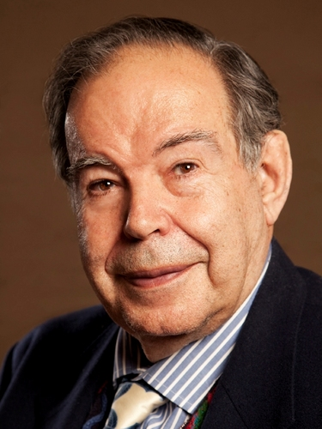
Edward de Bono

Slide 3
Six Thinking Hats
中立、客觀
謹慎、負面
直覺、情感
創意、巧思
積極、正面
指揮、控制

Slide 4
白色思考帽： 白帽子代表思考中的證據、數字和訊息問題。如：哪些是我們已知的訊息？我們還需要去求取哪些訊息。
紅色思考帽： 紅帽子代表思考過程中的情感、感覺、預感和直覺等問題。如：我此時此刻對這件事情的感覺如何？
黑色思考帽： 黑帽子代表思考中的謹慎小心，事實與判斷是否與證據相符等問題。如：這一點是否符合實際情況？它是否有效？它是否安全？它的可行性如何？

Slide 5
黃色思考帽： 黃帽子代表思考中占優勢的問題，利益所在，可取之處等。如：為什麼這件事可行？為什麼會帶來諸多好處？為什麼是一件好事等等。
綠色思考帽： 綠帽子代表思考中的探索、提案、建議、新觀念、以及可行性的多樣化這些問題。如：這方面我們能做些什麼？還有沒有不同的看法等等。
藍色思考帽： 藍帽子代表對思考本身的思考。如：控制整個思維過程，決定下一步思維對策，制定整個思維方案等等。

Slide 6
討論議題：
如何在教學過程中，透過教學活動，進而增加與學生互動，提升學生的學習興趣。

Slide 7
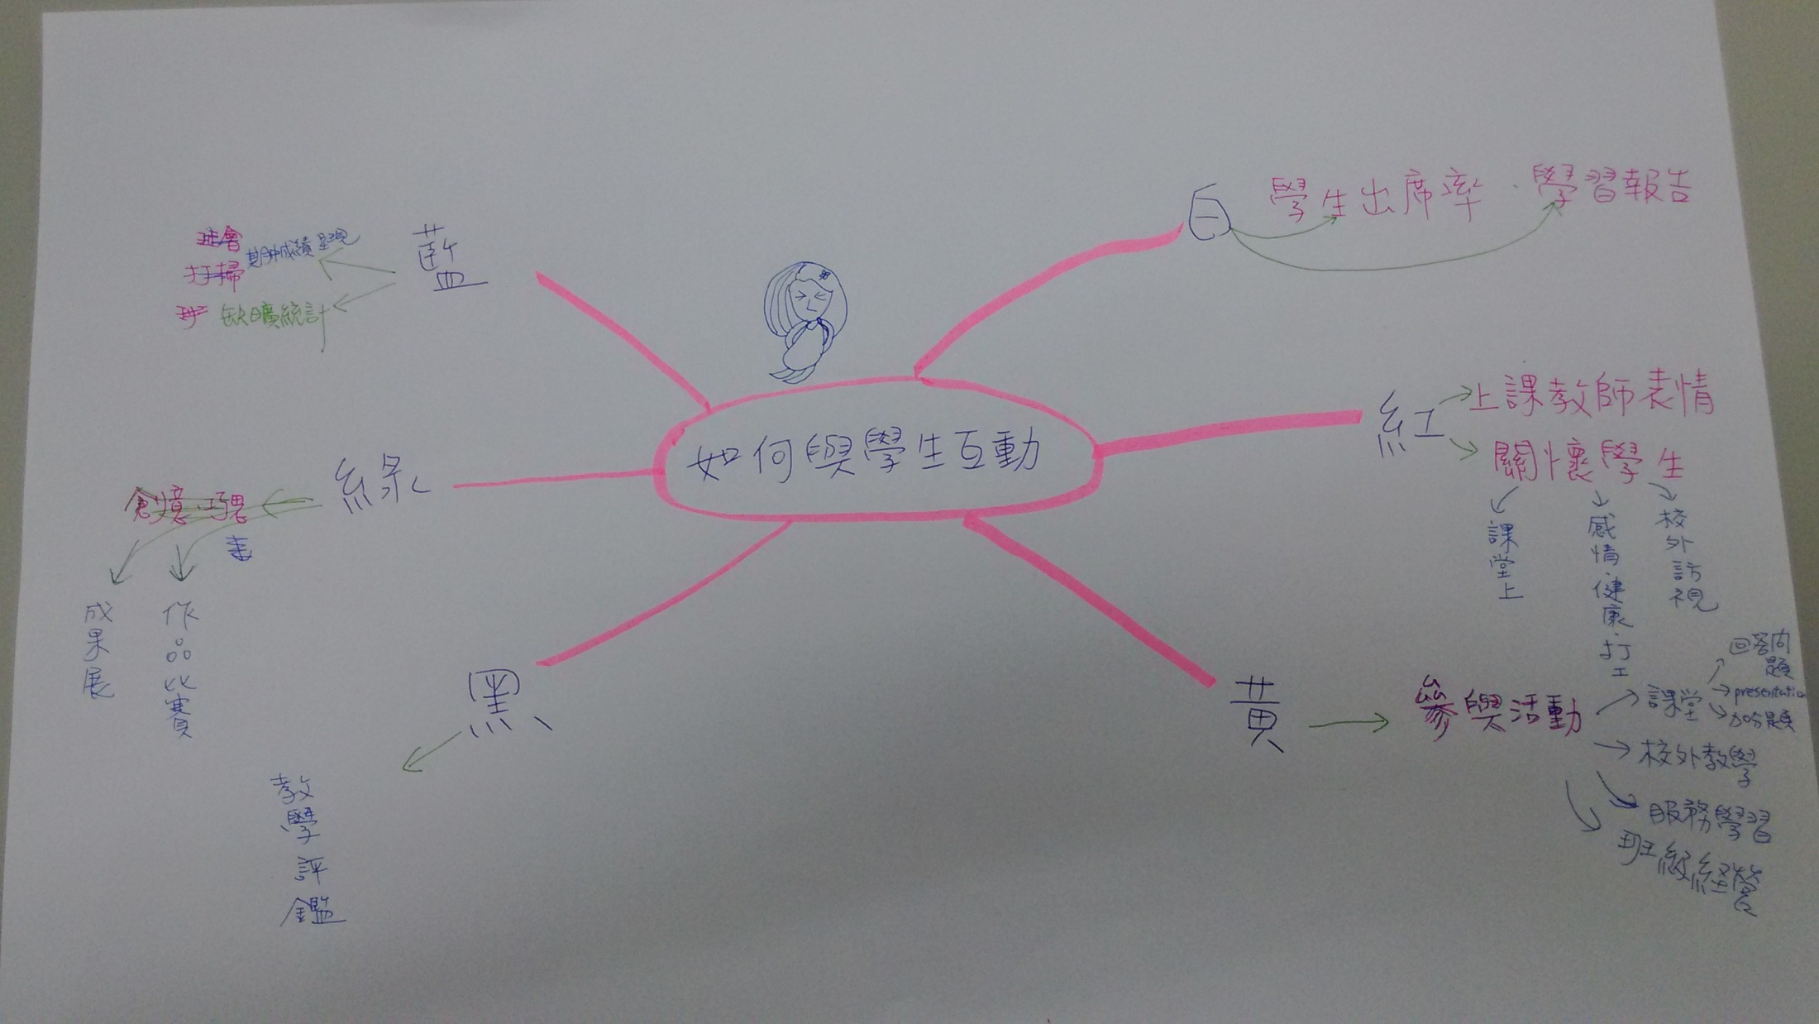

Slide 8
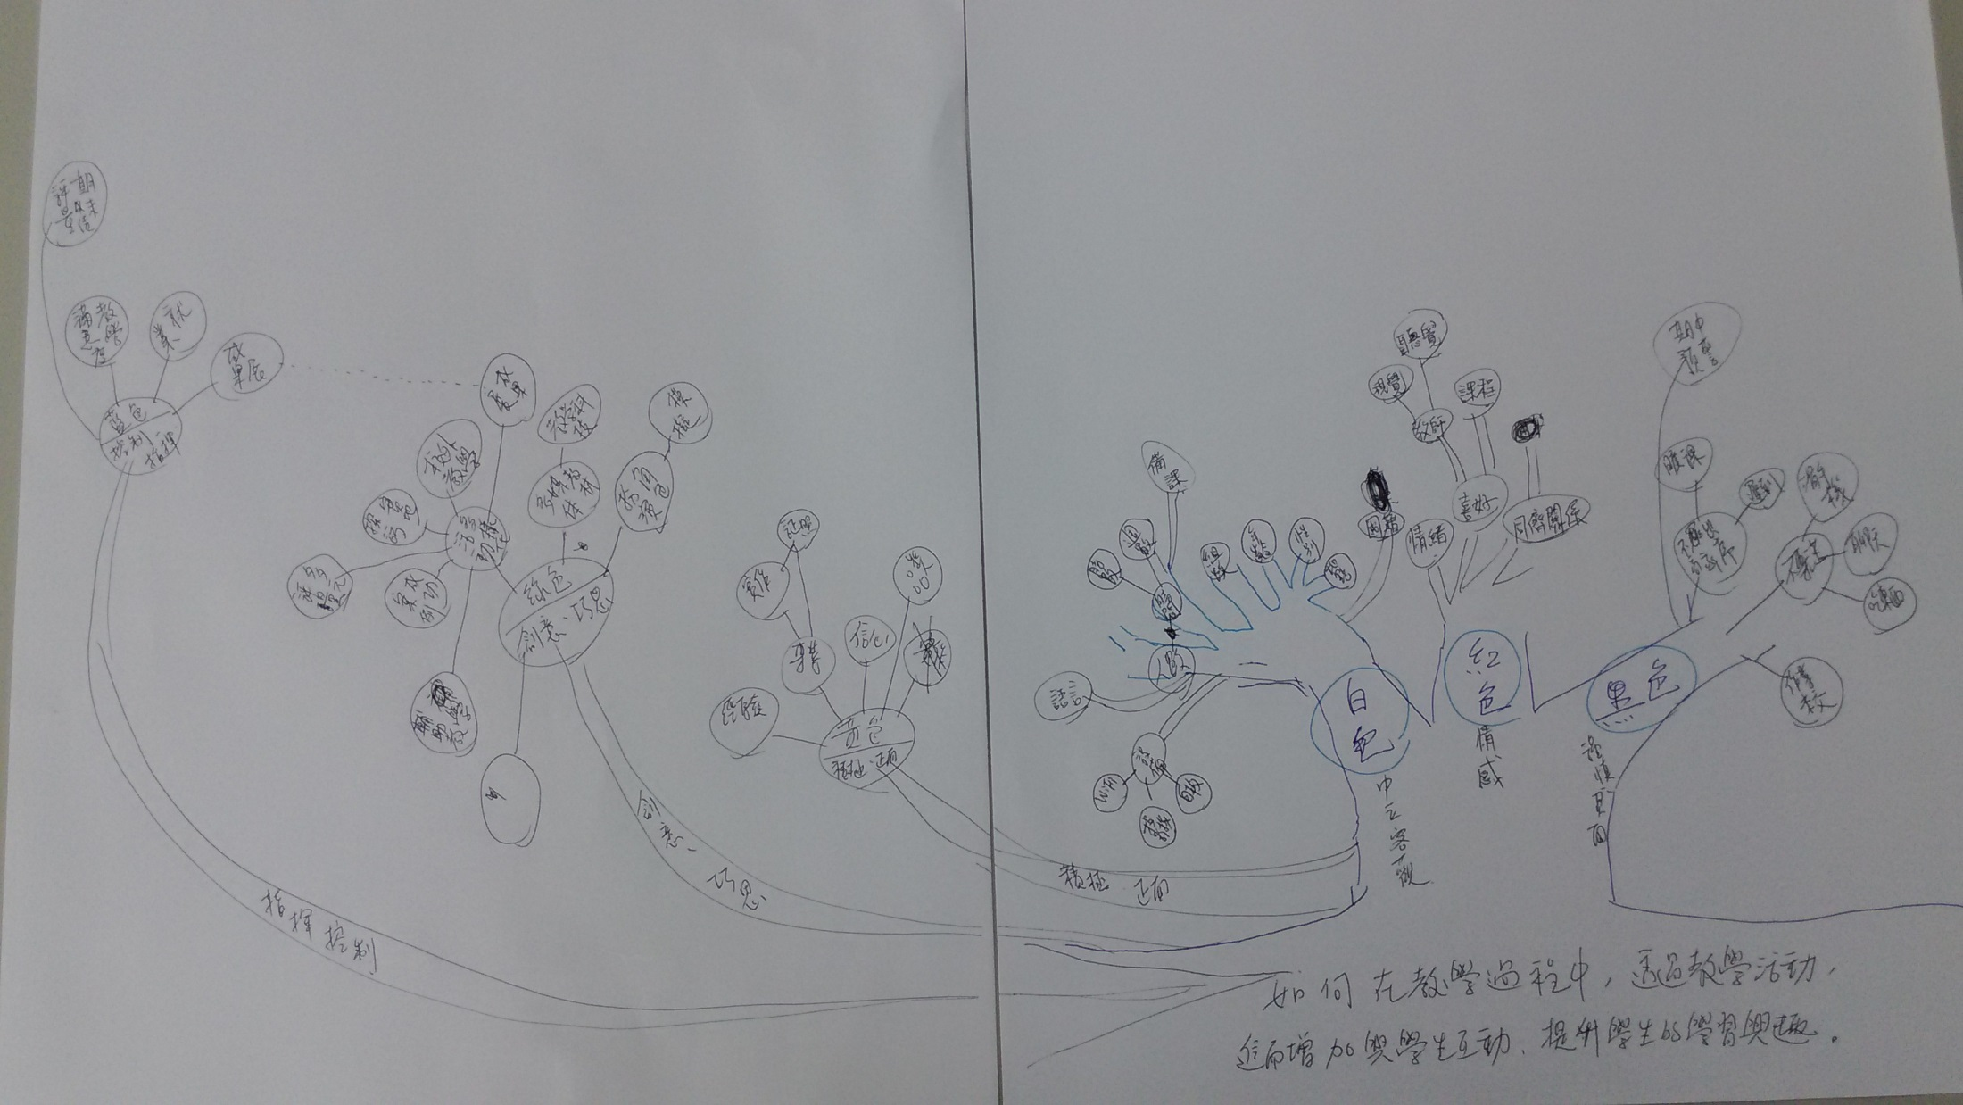

Slide 9
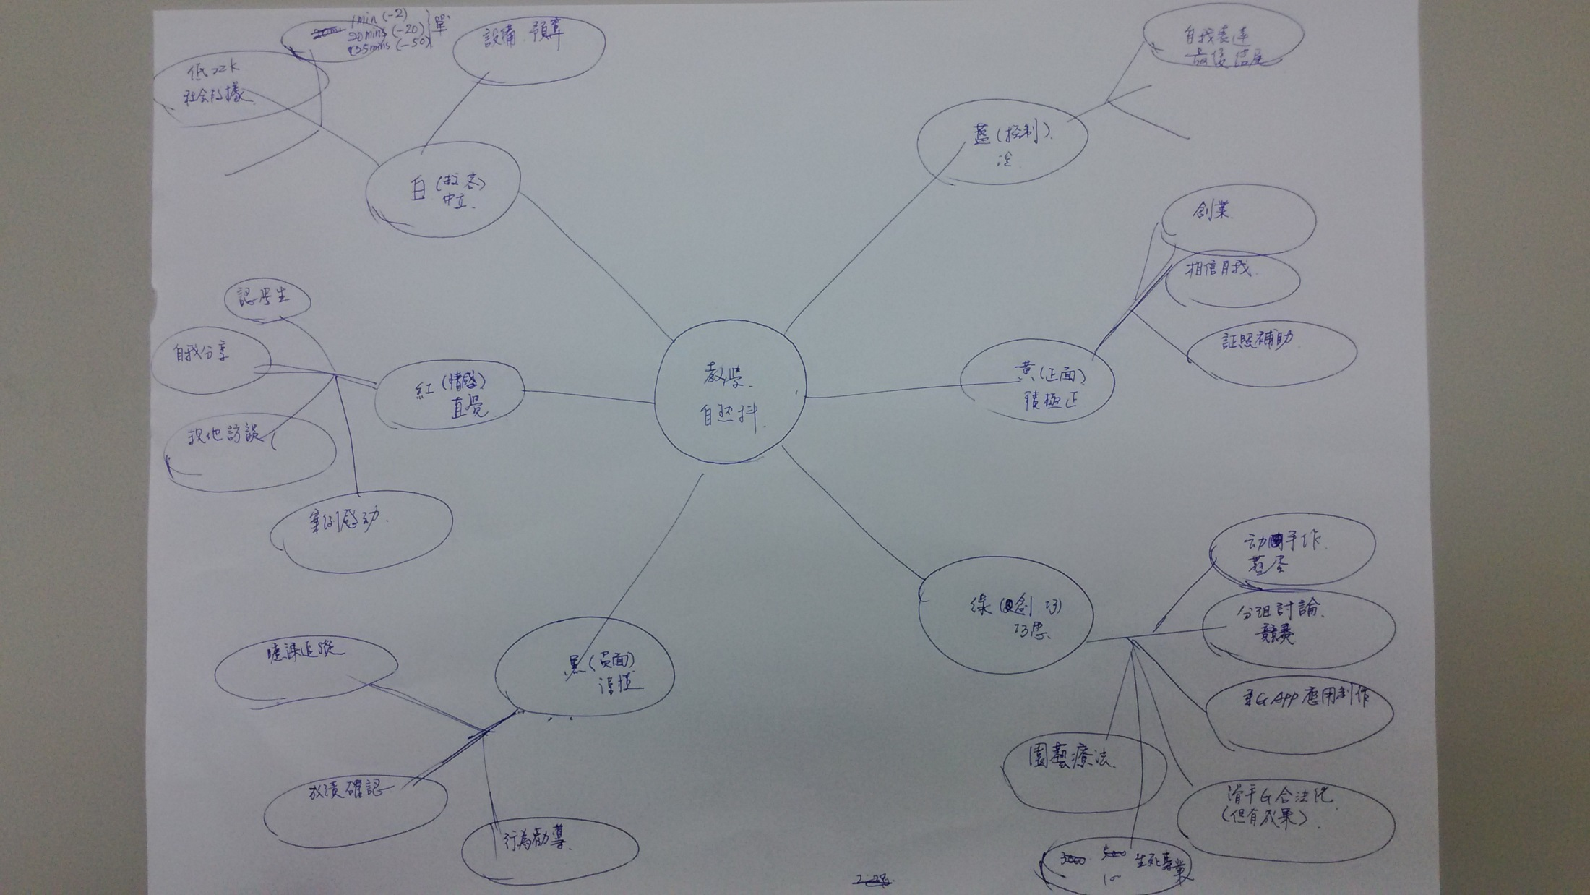

Slide 10
獎勵
曠課
人數
滑手機
睡覺
參訪
語言
必選修
報告
行為勸導
未交報告
打工
預算
學生
課程
教師評鑑
數位講桌
設備
多媒體
中立、客觀
謹慎、負面
戶外教學
廚房
如何透過教學活動，增加與學生互動，提升學生的學習興趣。
多元教學
創意、巧思
感情
直覺、情感
分組競賽
關懷
指揮、控制
積極、正面
角色扮演
桌遊
生活
成果展
喜好
聽覺
自我分享
專業
增加自信
補救教學
多元評量
視覺
案例分析
證照輔導
獎勵
創業

Slide 11
感謝聆聽

